Slide 1
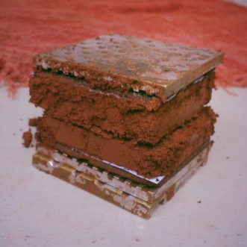
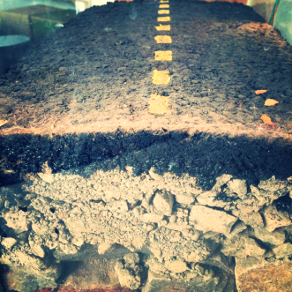
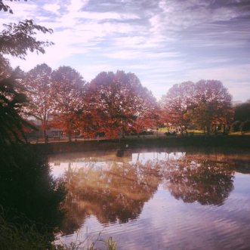
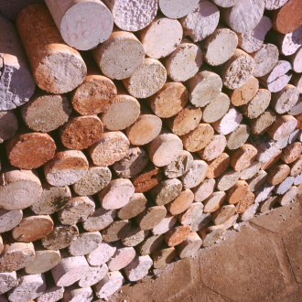
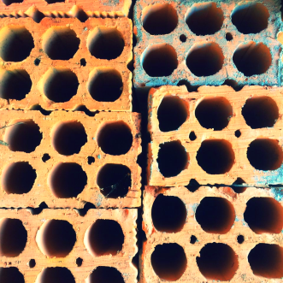
UNIVERSIDADE REGIONAL DO NOROESTE DO ESTADO DO RIO GRANDE DO SUL
PEC III – Terceiro Painel Temático das Pesquisas da Engenharia Civil da UNIJUÍ

Slide 2
UNIVERSIDADE REGIONAL DO NOROESTE DO ESTADO DO RIO GRANDE DO SUL
PEC III – Terceiro Painel Temático das Pesquisas da Engenharia Civil da UNIJUÍ
UTILIZAÇÃO DE RESÍDUOS DE CONSTRUÇÕES E DEMOLIÇÕES (RCD), RESÍDUOS E REJEITOS INDUSTRIAIS, E MATERIAIS ALTERNATIVOS NA PRODUÇÃO DE CONCRETOS E ARGAMASSAS.
Felipe Dalla Nora Soares
Daniela Dolovitsch de Oliveira
Diego Menegusso Pires
Gabriela da Silva da Costa Bressam
Thaina Yasmin Dessuy
Lucas Fernando Krug

Slide 3
UNIVERSIDADE REGIONAL DO NOROESTE DO ESTADO DO RIO GRANDE DO SUL
PEC III – Terceiro Painel Temático das Pesquisas da Engenharia Civil da UNIJUÍ
VERIFICAÇÃO DE DESEMPENHO DE CONCRETOS PRODUZIDOS COM SUBSTITUIÇÃO PARCIAL DO AGREGADO NATURAL POR AGREGADOS RECICLADOS ORIGINADOS DA BRITAGEM DE CONCRETO
Felipe Dalla Nora Soares
Daniela Dolovitsch de Oliveira
Diego Menegusso Pires
Gabriela da Silva da Costa Bressam
Thaina Yasmin Dessuy
Lucas Fernando Krug

Slide 4
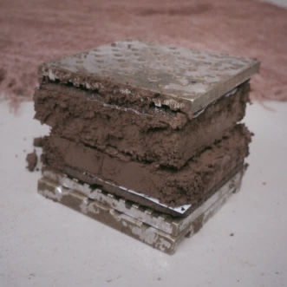
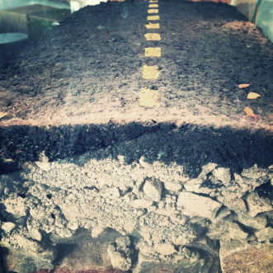
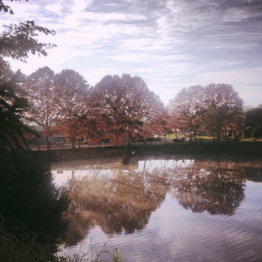
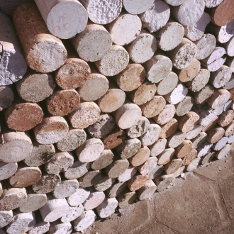
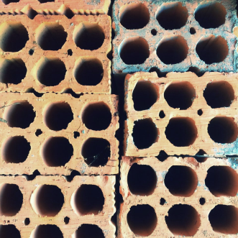
Introdução
Sustentabilidade
Diminuição da Poluição
Reaproveitamento de Resíduos
Classificação de Resíduos (Classe A)

Slide 5
Metodologia
Caracterização dos Materiais
Estudo de dosagens (obtenção de 25 Mpa)
Moldagem do concreto referência
Moldagem dos concretos com substituição de resíduos
Ensaios Mecânicos do Concreto
Ensaios de durabilidade (capilaridade)

Slide 6
Metodologia
Substituições:
Areia natural por pó de concreto;
Brita natural por brita reciclada de concreto;
Percentagens:
10%, 20%, 30%, 40%, 50%, 60%.

Slide 7
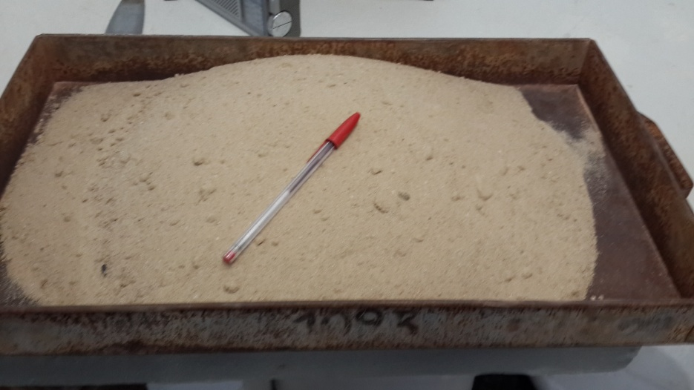
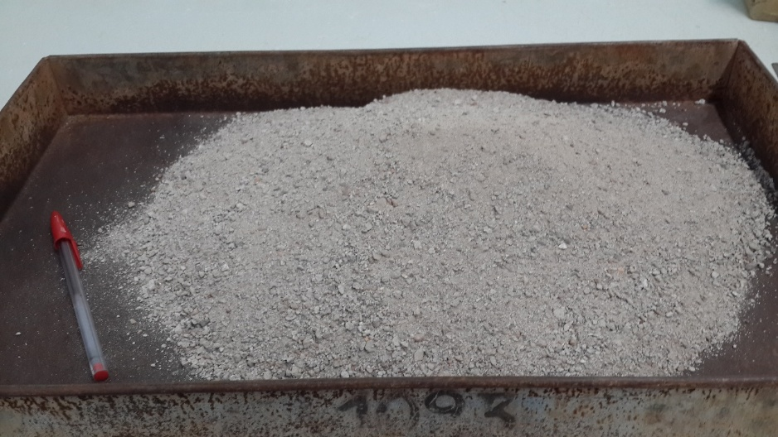
Metodologia
Areia natural por pó de concreto

Slide 8
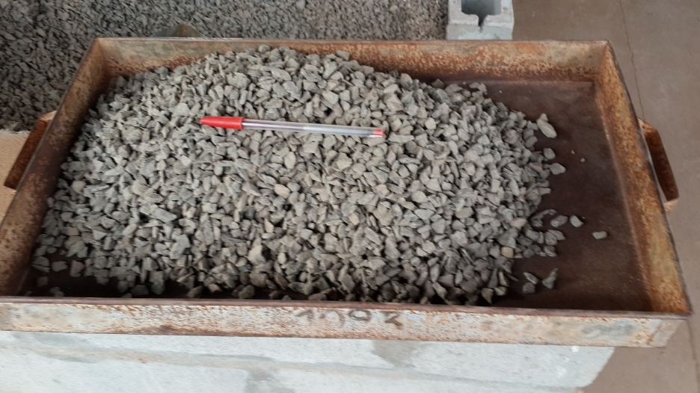
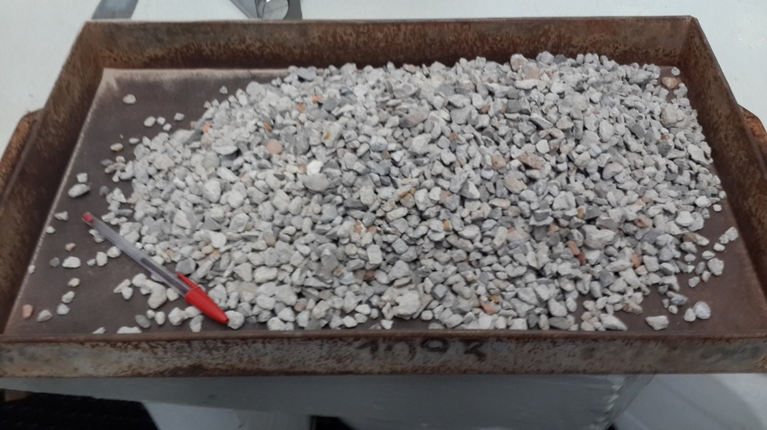
Metodologia
Brita natural por brita reciclada de Concreto

Slide 9
Resultados
Pesquisa em andamento
Resultados até o momento

Slide 10
Considerações Finais
Resíduo pode ser usado em concreto com função estrutural
Qualidade do agregado influencia no resultado final
Importância de se aprofundar na reutilização de resíduos na construção civil
Maior aceitação do concreto reciclado

Slide 11
Agradecimentos

